Slide 1

硬件描述语言和数字系统设计
第11章 有限状态机的结构与设计
主讲教师：刘政林 童乔凌

Slide 2

主要内容：
11.1 为什么要设计状态机？
11.2 什么是有限状态机（ FSM ）？
11.3 Moore状态机
11.4 Mealy状态机
11.5 序列检测的Moore、Mealy状态机实现
11.6 有限状态机Verilog可综合风格

Slide 3
11.1 为什么要设计状态机？
如果我们能设计这样一个电路：
（1）能记住自己目前所处的状态 ；
（2）状态的变化只可能在同一个时钟的跳变沿时刻发生，而不可能发生在任意时刻；
（3）在时钟跳变沿时刻，如输入条件满足，则进入下一状态，并记住自己目前所处的状态，否则仍保留原来的状态；
（4）在进入不同的状态时刻，对系统的开关阵列做开启或关闭的操作。
则能简化设计，简化出错。

Slide 4
11.2 什么是有限状态机（ FSM ）？
FSM：Finite State Machine
应用市场上的电子产品进入非正常状态/（不需要考虑的状态）的可能很多，不可能一一去列举。
于是采用以“不变应万变”的方式，只考虑需要的状态，不需要的状态不管。
需要考虑的状态一一列举出来（有限性Finite），不需要考虑的状态都统一当异常处理(default)。

Slide 5
有限状态机三要素:
FSM: (Finite State Machine)
1.状态(当前状态,下一个状态);
2.输入信号(事件);
3.输出控制信号(相应操作)。

Slide 6
有限状态机是由寄存器组和组合逻辑构成的硬件时序电路；
其状态（即由寄存器组的1和0的组合状态所构成的有限个状态）只能在同一时钟跳变沿的情况下，才能从一个状态转向另一个状态；
究竟转向哪一状态不但取决于各个输入值，还取决于当前状态。
状态机可产生在时钟跳变沿时刻进行开关的复杂的控制逻辑，是数字逻辑的控制核心。

Slide 7
显式有限状态机两种表示方式:
Moore状态机
Mealy状态机
如：说说MOORE与MEALY状态机的特征。（南山之桥）

Slide 8
11.3 Moore状态机
Moore有限状态机（FSM）的输出只依赖于状态而不依赖其输入信号。

Slide 9
下一个状态= F(当前状态，输入信号);
输出信号= G(当前状态)；
输入
下一状
态的逻
辑 F
激励信号
状态
寄存器
当前状态
输出
输出逻辑
G
clk 输入
时钟信号clk
图1. Moore状态机结构

Slide 10
11.4 Mealy型有限状态机建模
在Mealy型有限状态机中，输出不仅依赖状态而且依赖于它的输入。

Slide 11
下一个状态 = F(当前状态，输入信号)；
输出信号 = G(当前状态，输入信号)；
输入
下一状态
的逻辑
F
激励信号
状态
寄存器
当前状态
输出逻辑
G
输出
clk 输入
时钟信号clk
图2 . Mealy 状态机结构

Slide 12
11.5 序列检测器
用FSM实现10010串的检测,画出其状态图,并用verilog语言实现。

Slide 13
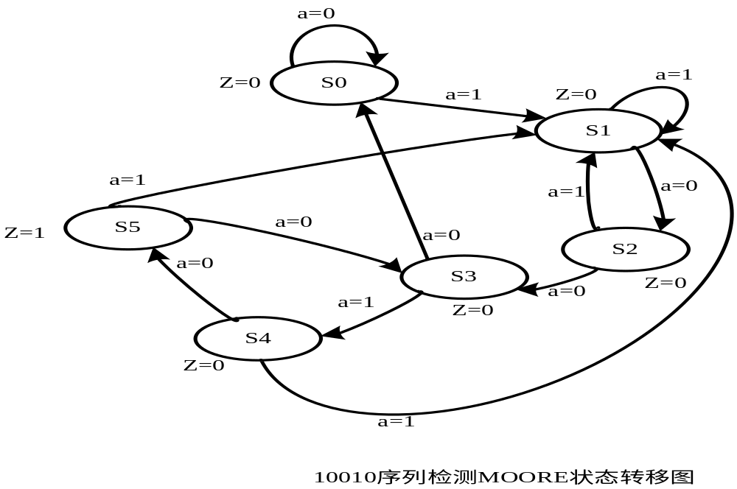
11.5.1 Moore状态转移图

Slide 14
11.5.2 Moore状态机的Verilog实现
module Moorefsm(clk,rst,a,z);
input clk,rst;
input a;
output z;
reg z;
reg [3:0] currentstate,nextstate;
parameter S0=4'b0000; parameter S1=4'b0001;
parameter S2=4'b0010; parameter S3=4'b0011;
parameter S4=4'b0100; parameter S5=4'b0101;
always @(posedge clk or negedge rst)
if (!rst)
currentstate <= S0;
else currentstate <= nextstate;

Slide 15
always@(currentstate or a or rst)
if(!rst)
nextstate=S0;
else case(currentstate)
S0: nextstate=(a==1)?S1:S0;
S1: nextstate=(a==0)?S2:S1;
S2: nextstate=(a==0)?S3:S1;
S3: nextstate=(a==1)?S4:S0;
S4: nextstate=(a==0)?S5:S1;
S5: nextstate=(a==0)?S3:S1;
default: nextstate=S0;
endcase

Slide 16
always@(rst or currentstate)
if(!rst)
z=0;
else case(currentstate)
S0: z=0;
S1: z=0;
S2: z=0;
S3: z=0;
S4: z=0;
S5: z=1;
default: z=0;
endcase
endmodule

Slide 17
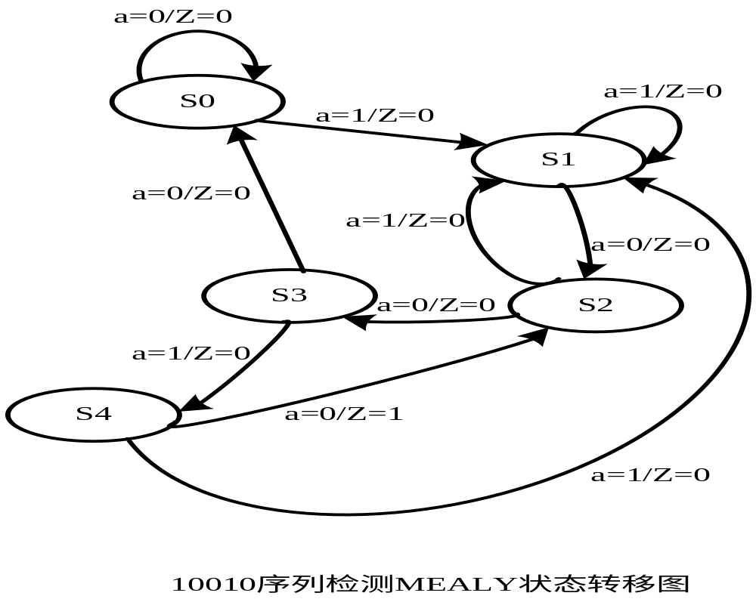
11.5.3 Mealy状态转移图

Slide 18
11.5.4 Mealy状态机的Verilog实现
module Mealyfsm(clk,rst,a,z);
input clk,rst;
input a;
output z;
reg z;
reg temp_z; //10011
reg [3:0] currentstate,nextstate;
parameter S0=4'b0000; parameter S1=4'b0001;
parameter S2=4'b0010; parameter S3=4'b0011;
parameter S4=4'b0100;
always @(posedge clk or negedge rst)
if (!rst) currentstate <= S0;
else currentstate <= nextstate;

Slide 19
always@(currentstate or a or rst)
if(!rst)
nextstate=S0;
else case(currentstate)
S0: nextstate=(a==1)?S1:S0;
S1: nextstate=(a==0)?S2:S1;
S2: nextstate=(a==0)?S3:S1;
S3: nextstate=(a==1)?S4:S0;
S4: nextstate=(a==0)? S2 : S1;
default: nextstate=S0;
endcase

Slide 20
always@(rst or currentstate or a)
if(!rst)
temp_z=0;
else case(currentstate)
S0: temp_z=0;
S1: temp_z=0;
S2: temp_z=0;
S3: temp_z=0;
S4: temp_z = (a==0) ? 1 : 0;
default: temp_z=0;
endcase

Slide 21
always@(posedge clk or negedge rst)
if(!rst)
z<=0;
else
begin
if((temp_z==1)&&(nextstate==S2))
z<=1;
else
z<=0;
end
endmodule

Slide 22
11.5.5 测试模块testbench
module tb_fsm;
reg clk,rst;
reg a;
wire z;
//Moorefsm fsm(.clk(clk),.rst(rst),.a(a),.z(z));
Mealyfsm fsm(.clk(clk),.rst(rst),.a(a),.z(z));
initial
begin
rst=1;
clk=0;
#5
rst=0;
#3
rst=1;
//10010010 0010011
// 11001011 10010000
#20 a=1;
#100 a=0;
#100 a=0;
#100 a=1;
#100 a=0;
#100 a=0;
#100 a=1;
#100 a=0;
…………….
end
always #50 clk=~clk;
endmodule

Slide 23
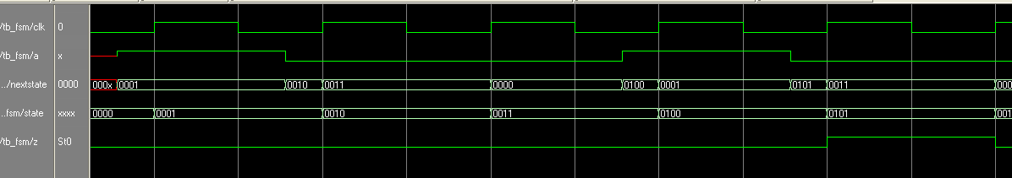
11.5.6 Moore状态机仿真波形如下
(请同学分析波形,为什么nextstate和currentstate的波形不是一样的?)

Slide 24
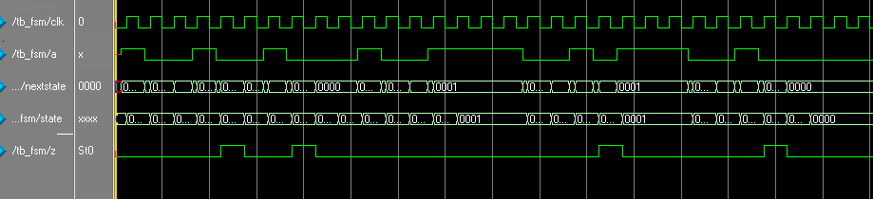
11.5.7 Moore状态机仿真波形如下

Slide 25
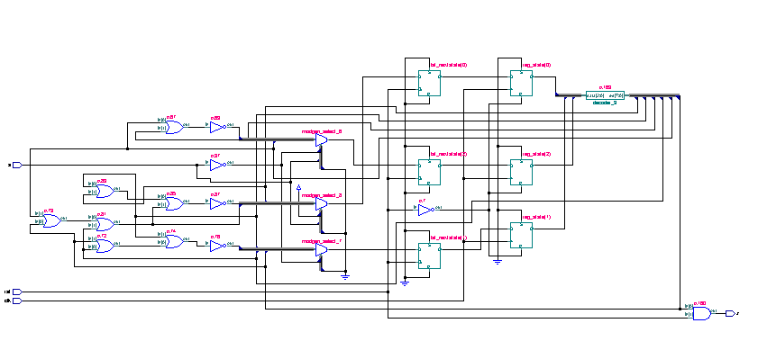
11.5.8 Moore状态机电路原理图

Slide 26
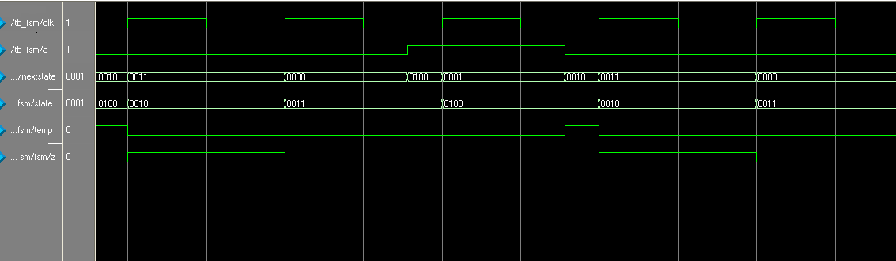
11.5.9 Mealy状态机仿真波形如下
(为什么nextstate出现了0001这个状态,且为什么该值没被赋给currentstate?)

Slide 27
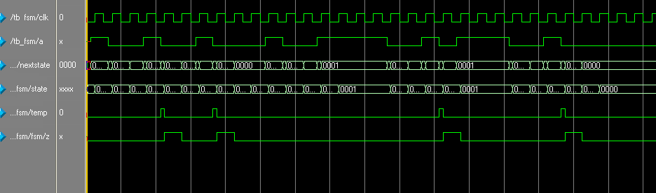
11.5.10 Mealy状态机仿真波形如下

Slide 28
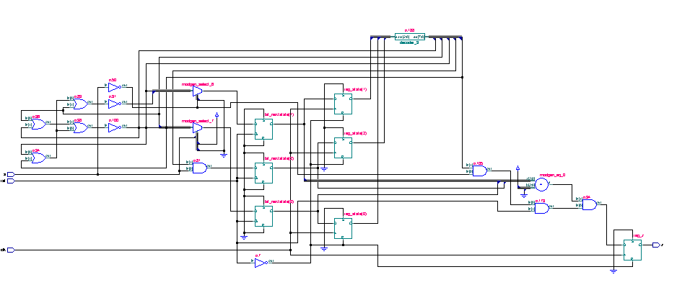
11.5.11 Mealy状态机电路原理图

Slide 29
11.6 有限状态机Verilog可综合风格
1. VerilogHDL状态机的状态分配；Verilog HDL描述状态机必须由parameter分配好状态。
2. 组合逻辑和时序逻辑要分开用不同的过程块。
组合逻辑包括状态译码和输出，时序逻辑则是状态寄存器的切换；必须包括对所有状态都处理，不能出现无法处理的状态，使状态机失控。
3. Mealy机的输出与输入有关，而Moore机的输出与输入无关。

Slide 30
Keep FSM logic in two separated sections of a module, one for the sequential logic, and the other for the combinatorial logic.
Each state is defined with parameter in capital.
For example,
/************ NEXT STATE DECODING ***************/
always @(state or addr or …)
begin
case (state)
IDLE: next_state = state2;
STATE2: next_state = state3;
…
default: next_state = IDLE;
endcase
end

Slide 31
/*********** STATE ASSIGNMENT *************/
always @(posedge clk or negedge n_Reset)
begin
if (~n_Reset)
state<= #`DLY IDLE;
else
state<= #`DLY next_state;
end
endmodule

Slide 32
练习-常见公司数字IC设计招聘题目
1.画出可以检测10010串的状态图,并verilog实现之。（威盛）
2.用FSM实现101101的序列检测模块。（南山之桥）
3.a为输入端，b为输出端，如果a连续输入为1101则b输出为1，否则为0。
例如a： 0001100110110100100110
b： 0000000000100100000000
请画出state machine；请用RTL描述其state machine。 （华为）

Slide 33
4. 描述一个交通信号灯的设计。（仕兰微电子）
5. 设计一个自动饮料售卖机，饮料10分钱，硬币有5分和10分两种，并考虑找零：（1） 画出fsm（有限状态机）；（2）用verilog编程，语法要符合fpga设计的要求；（3）设计工程中可使用的工具及设计大致过程。

Slide 34
第三次作业：
1. a为输入端，b为输出端，如果a连续输入为1101则b输出为1，否则为0。
例如a： 0001100110110100100110
b： 0000000000100100000000
请画出state machine；请用RTL描述其state machine。 （用上课推荐的描述方式,到综合这一步）
2. 描述一个交通信号灯的设计。

